Slide 1
Rubikova kostka
Lukáš Kurtin, ITA4
Vedoucí: Ing. Ladislav Havlát

Slide 2
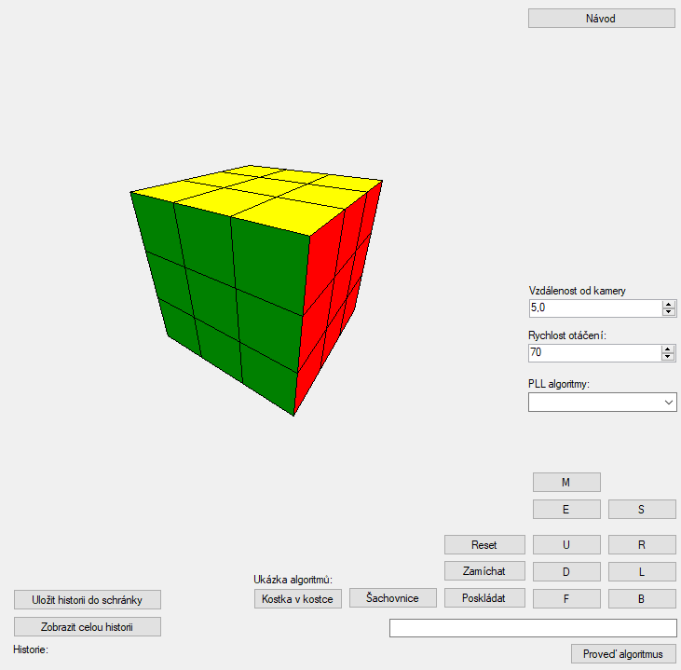
Aplikace pro simulaci Rubikovy kostky
Potřebné funkce
Prostorové vykreslení
Vstup pro algoritmy

Slide 3
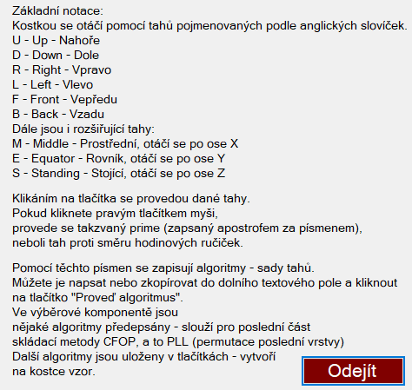

Slide 4
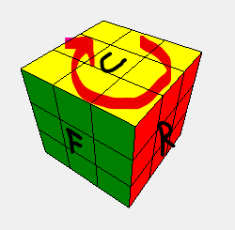
Provádění tahů
Využití celosvětové notace
Označení stran písmeny anglických směrů
U, D, R, L, F, B; M, E, S
Skládání algoritmů – sady tahů
Např.: "R'U'F'RUR'U'R'FR2U'R'U'RUR'UR"

Slide 5
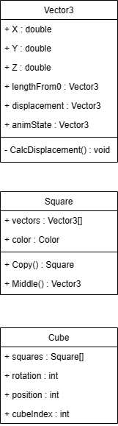
Programová struktura
Základ jsou vektory – jednotlivé body v prostoru
Základní a pomocné proměnné
Z vektorů se skládají čtverce
6 čtverců vytváří kostičku
Proměnné pro chytré skládání

Slide 6
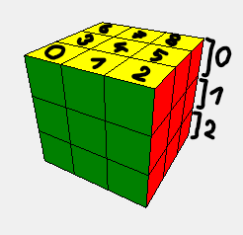
Programová struktura
Kostka je dvoudimenzionální pole[9,3] kostiček
List<char> je fronta tahů
Každých 10ms se provede krok animace, po skončení metoda Turn() přiřadí kostičkám novou pozici

Slide 7
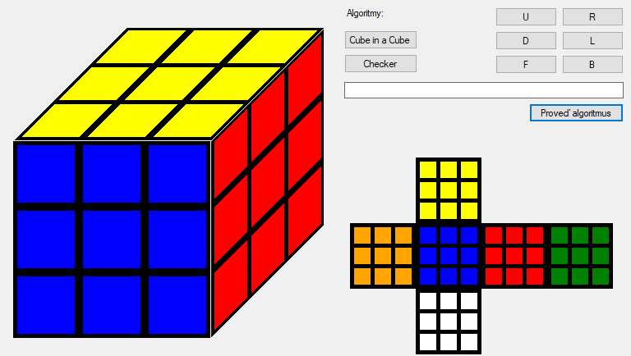
Vykreslování kostky
Původní vzhled
Nepřehledný
Žádná interaktivita
Programově jednoduchý
Rychlá implementace

Slide 8
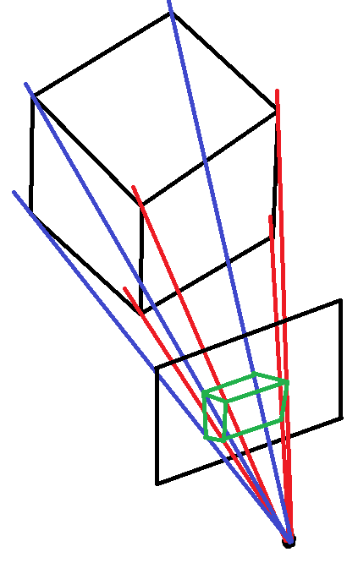
Vykreslování kostky
3 dimenzionální pohled pomocí projekční matice
Každý vektor je vynásoben maticí prostorovou a rotační
Překlad ze tří os na dvoudimenzionální plochu

Slide 9
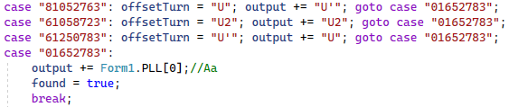
Algoritmické poskládání
3 hlavní druhy skládání počítačem:
Vrácení všech tahů
Použití ideálních algoritmů (Korfův algoritmus)
Metodikou jako člověk

Slide 10
Děkuji za pozornost
Otázky oponenta:
Navrhněte postup (metody, komponenty) pro ovládání jednotlivých tahů (R, L, U, D, F, B, ...) z klávesnice.
Jak lze naprogramovat zoom (vzdálenost od kamery) pro ovládání kolečkem na myši?

